Slide 1
Vida Saludable (Healthy Life) Unit 3 continued

Slide 2
Vida Saludable
¿Qué se pone?
Write down what the people put on in each picture. Use the subject provided.

Slide 3
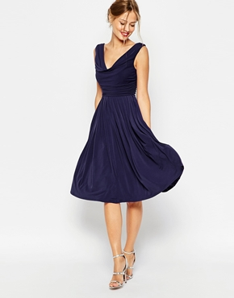
Tú
Tú te pones un vestido y zapatos.

Slide 4
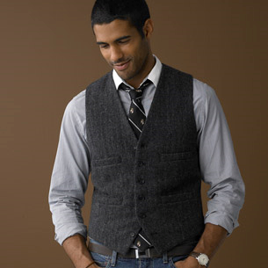
Él
Él se pone un chaleco, una camisa y una corbata.

Slide 5
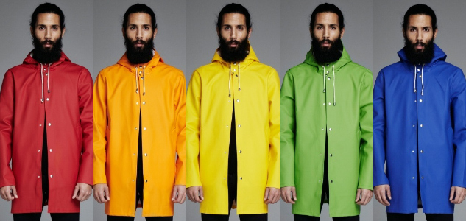
Ellos
Ellos se ponen impermeables.

Slide 6
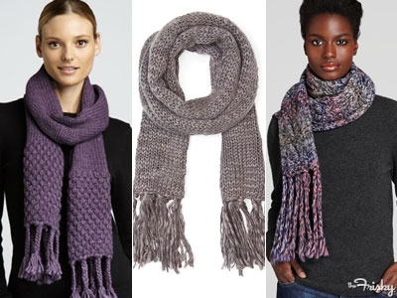
Nosotras
Nosotras nos ponemos bufandas y camisas.

Slide 7
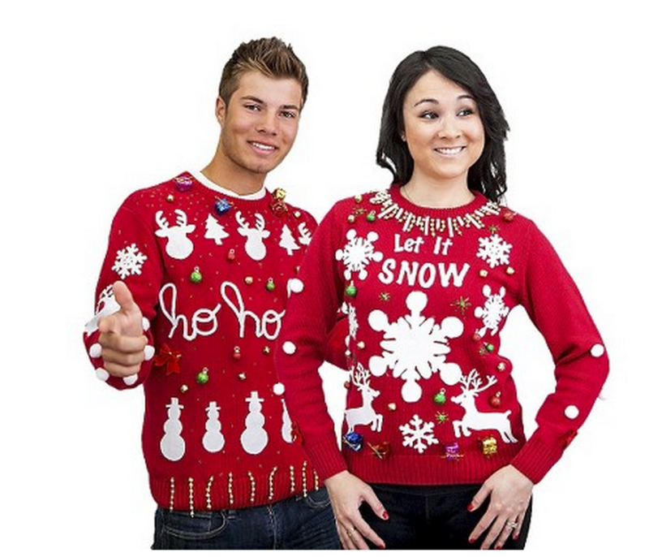
Vosotros
Vosotros os ponéis suéteres.

Slide 8
Ask three people the following questions (write down the answers:
¿Qué te pones cuando llueve?
¿Qué te pones cuando nieva?
¿Qué te pones para la escuela?

